Slide 1
第2章 线性表
2.1 线性表的逻辑结构
2.2 线性表的顺序表示和实现
2.3 线性表的链式表示和实现
2.4 应用举例
作业
1

Slide 2
2.5 线性表的链式表示和实现
2.5.1 链表的表示
2.5.2 链表的实现
2.5.3 链表的运算效率分析
本节小结
作 业

Slide 3
2.5.1 链表的表示
链式存储结构特点：其结点在存储器中的位置是随意的，即逻辑上相邻的数据元素在物理上不一定相邻。
通过指针来实现
如何实现？

Slide 4
如何实现？
通过指针来实现
单链表的存储映像
(a) 可利用存储空间
free
a₀
a₂
a₁
a₃
∧
free
first
(b) 经过一段运行后的单链表结构

Slide 5

例1 画出26 个英文字母表的链式存储结构。
解：该字母表的逻辑结构为：（ a, b, … ,y, z）
该字母表在内存的链式存放示意图如下：
head
a
b
……
z
/\
各结点由两个域组成：
数据域：存储元素数值数据；
指针域：存储直接后继或者直接前驱的存储位置。
样式：
数据
指针
或
指针
数据
指针

Slide 6
补充：结构数据类型及其C语言表示法
以26个字母的链表为例，每个结点都有两个分量：
字符型 | 指针型
data
*next
假设每个结点用变量LNode表示，
其中两个分量分别用data和*next表示，则：
LNode
① 类型定义和变量说明可以合写为：
typedef struct LNode { //LNode是自定义结构类型名称
char data; //定义数据域的变量名及其类型
struct LNode *next; //定义指针域的变量名及其类型
} LNode，*LinkList; // LNode是LNode结构类型的变量,
// *LinkList是指向LNode结构类型的指针

Slide 7
1. 单链表的建立和输出
实例：用单链表结构来存放26个英文字母组成的线性表（a，b，c，…，z）,请写出C语言程序。
难点分析：每个数据元素在内存中是“零散”存放的，其首地址怎么找？又怎么一一链接？
实现思路：先开辟头指针，然后陆续为每个数据元素开辟存储空间并赋值，并及时将地址送给前面的指针。

Slide 8
例：建立单链表
--头文件及数据结构声明
#include<stdio.h>
#include<stdlib.h>
typedef struct LNode
{char data;
struct LNode *next;
}LNode，*LinkList;
L
LinkList L;

Slide 9
int main( )
{ // int main(int argc, char **argv)
LinkList head=NULL; //头指针head
buildListOfChars(head); //建立字母链表
display(head); //输出字母链表
}

Slide 10

void build(LinkList &head) //字母链表的生成
{char c; //当前结点指针cur及其前驱结点指针pre
LinkList pre, cur;
printf("\n连续输入一串字母，以^结束\n");
do {
scanf("%c", &c);
if ( c!='^') { //为新结点申请内存空间
cur = (LinkList) malloc(sizeof(LNode));
//初始化头指针，仅一次
if (!head) {head = cur; pre = cur;}
if (cur) {
pre->next = cur; //插入到表尾
pre = cur; //移动pre指针到当前位置
cur->data = c;
cur->next = NULL;
} }
} while (c != '^' && cur);
}
abc^
cur
a
b
C
^
head
pre

Slide 11
void display(LinkList head) //字母链表的输出
{
LinkList p;
p=head; //p指向链表头
while (p)
{
printf("%c ",p->data);
p=p->next;
}
}
int len=0;
len ++;
printf("链表长度：%d\n",len);
cur
a
b
C
^
head
pre

Slide 12
链表的实现
1. 单链表的建立和输出
2. 单链表的修改
3. 单链表的插入
4. 单链表的删除
5. 应用举例
6. 其它链表形式

Slide 13

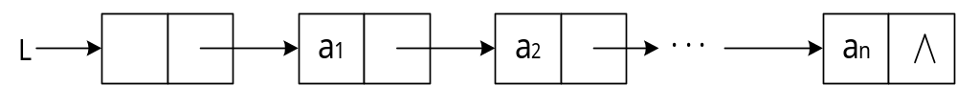
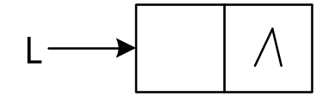
2.5.1 单链表的定义和实现
非空表
空表
单链表是由表头唯一确定，因此单链表可以用头指针的名字来命名
若头指针名是L，则把链表称为表L

Slide 14
单链表的存储结构定义
typedef struct LNode{
ElemType data; //数据域
struct LNode *next; //指针域
}LNode,*LinkList;
// *LinkList为Lnode类型的指针
LNode *p
LinkList p

Slide 15
注意区分指针变量和结点变量两个不同的概念
  指针变量p：表示结点地址
  结点变量*p：表示一个结点
LNode *p
若p->data=a_{i,} 则p->next->data=a_{i+1}

Slide 16
2.5.2 单链表基本操作的实现
1. 初始化
2. 取值
3. 查找
4. 插入
5. 删除

Slide 17
1.初始化(构造一个空表 )
【算法步骤】
（1）生成新结点作头结点，用头指针L指向头结点。
（2）头结点的指针域置空。
【算法描述】
Status InitList_L(LinkList &L){
L=new LNode;
L->next=NULL;
return OK;
}

Slide 18
例：分别取出表中i=3和i=15的元素
L
i=3
i=15
21
18
30
75
42
56
∧
j
1
p
p
2
3
p
6
7
1
p
p
p
从第1个结点（L->next）顺链扫描，用指针p指向当前扫描到的结点，p初值p = L->next。
j做计数器，累计当前扫描过的结点数，j初值为1。
当p指向扫描到的下一结点时，计数器j加1。
当j = i时，p所指的结点就是要找的第i个结点。
【算法步骤】

Slide 19
2. 取值（根据位置i获取相应位置数据元素的内容）
//获取线性表L中的某个数据元素的内容
Status GetElem_L(LinkList L,int i,ElemType &e){
p=L->next;j=1; //初始化
while(p&&j<i){ //向后扫描，直到p指向第i个元素或p为空
p=p->next; ++j;
}
if(!p || j>i)return ERROR; //第i个元素不存在
e=p->data; //取第i个元素
return OK;
}//GetElem_L

Slide 20
3.查找（根据指定数据获取数据所在的位置）
L
x=30
x=51
21
18
30
75
30
56
∧
p
p
p
p
p
p
j
1
2
6
3
7
1
找到，返回i
未找到，返回0
从第一个结点起，依次和e相比较。
如果找到一个其值与e相等的数据元素，则返回其在链表中的“位置”或地址；
如果查遍整个链表都没有找到其值和e相等的元素，则返回0或“NULL”。

Slide 21
【算法描述】
//在线性表L中查找值为e的数据元素
LNode *LocateELem_L (LinkList L，Elemtype e) {
//返回L中值为e的数据元素的地址，查找失败返回NULL
p=L->next;
while(p &&p->data!=e)
p=p->next;
return p;
}

Slide 22
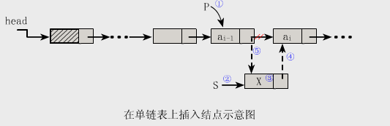
3. 插入（插在第 i 个结点之前）
将值为x的新结点插入到表的第i个结点的位置上，即插入到a_{i-1}与a_{i}之间
s->next=p->next; p->next=s
思考：步骤1和2能互换么？

Slide 23
【算法描述】
//在L中第i个元素之前插入数据元素e
Status ListInsert_L(LinkList &L,int i,ElemType e){
p=L;j=0;
while(p&&j<i−1){p=p->next;++j;} //寻找第i−1个结点
if(!p||j>i−1)return ERROR; //i大于表长 + 1或者小于1
s=new LNode; //生成新结点s
s->data=e; //将结点s的数据域置为e
s->next=p->next; //将结点s插入L中
p->next=s;
return OK;
}//ListInsert_L

Slide 24
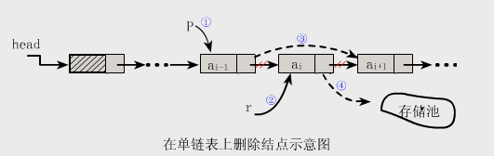
5. 删除（删除第 i 个结点）

Slide 25
【算法描述】
//将线性表L中第i个数据元素删除
Status ListDelete_L(LinkList &L,int i,ElemType &e){
p=L;j=0;
while(p->next &&j<i-1){//寻找第i个结点，并令p指向其前驱
p=p->next; ++j;
}
if(!(p->next)||j>i-1) return ERROR; //删除位置不合理
q=p->next; //临时保存被删结点的地址以备释放
p->next=q->next; //改变删除结点前驱结点的指针域
e=q->data; //保存删除结点的数据域
delete q; //释放删除结点的空间
return OK;
}//ListDelete_L

Slide 26
链表的运算时间效率分析
1. 查找: 因线性链表只能顺序存取，即在查找时要从头指针找起，查找的时间复杂度为 O(n)。
2. 插入和删除: 因线性链表不需要移动元素，只要修改指针，一般情况下时间复杂度为 O(1)。
但是，如果要在单链表中进行前插或删除操作，由于要从头查找前驱结点，所耗时间复杂度为 O(n) 。

Slide 27
头指针、头结点和首元结点
示意图如下：
head
info
a1
a2
…
an
^
头指针
头结点
首元结点
头指针是指向链表中第一个结点（或为头结点或为首元结点）的指针；
头结点是在链表的首元结点之前附设的一个结点；数据域内只放空表标志和表长等信息;
首元结点是指链表中存储线性表第一个数据元素a₁的结点。

Slide 28
讨论1. 在链表中设置头结点有什么好处？
头结点即在链表的首元结点之前附设的一个结点，该结点的数据域中不存储线性表的数据元素，其作用是为了对链表进行操作时，可以对空表、非空表的情况以及对首元结点进行统一处理，编程更方便。
答：
讨论2. 如何表示空表？
答：
无头结点时，当头指针的值为空时表示空表；
有头结点时，当头结点的指针域为空时表示空表。
头指针
头指针
头结点
^
^
无头结点
有头结点

Slide 29
讨论3. 头结点的数据域内装的是什么？
答：
头结点的数据域可以为空，也可存放线性表长度等附加信息，但此结点不能计入链表长度值。
H
头结点的数据域

Slide 30
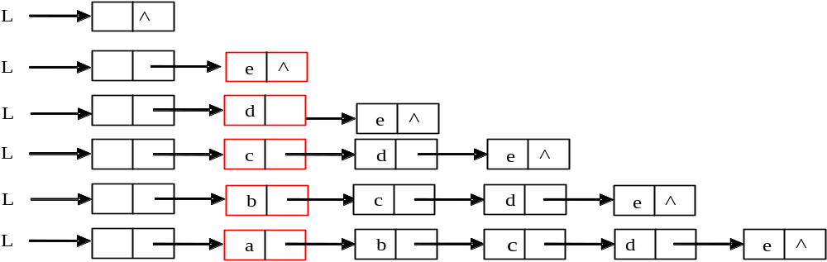
单链表的建立（前插法/逆序输入数据）
从一个空表开始，重复读入数据：
  生成新结点p
  将读入数据存放到p结点的数据域中
  将该p结点插入到链表的前端
p

Slide 31

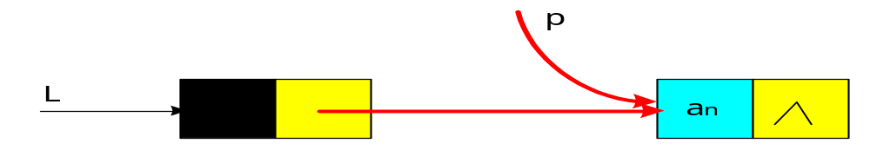
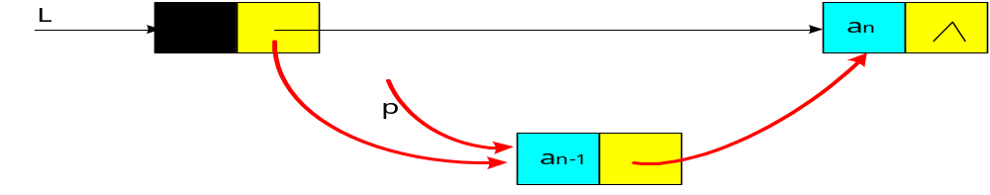
单链表的建立（前插法）
p->next= L->next
p->data=a_{n}
L->next=p
p->data=a_{n-1}

Slide 32
【算法描述】
void CreateList_F(LinkList &L,int n){
L=new LNode;
L->next=NULL; //先建立一个带头结点的单链表
for(i=n;i>0;--i){
p=new LNode; //生成新结点
cin>>p->data; //输入元素值
p->next=L->next;L->next=p; //插入到表头
}
}//CreateList_F

Slide 33
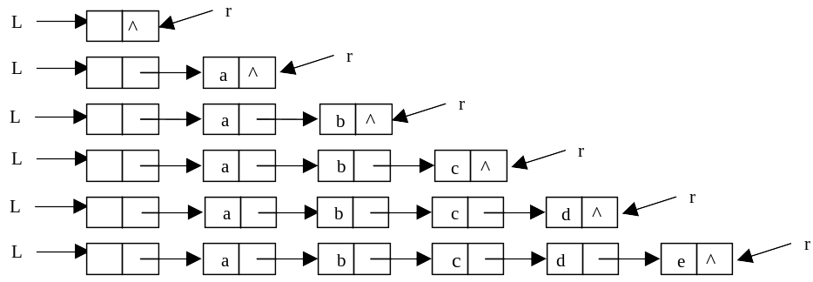
单链表的建立（尾插法/正序输入数据）
从一个空表L开始，将新结点逐个插入到链表的尾部，尾指针r指向链表的尾结点。
初始时，r同L均指向头结点。每读入一个数据元素则申请一个新结点，将新结点插入到尾结点后，r指向新结点。

Slide 34
【算法描述】
void CreateList_L(LinkList &L,int n){
//正位序输入n个元素的值，建立带表头结点的单链表L
L=new LNode;
L->next=NULL;
r=L; //尾指针r指向头结点
for(i=0;i<n;++i){
p=new LNode; //生成新结点
cin>>p->data; //输入元素值
p->next=NULL; r->next=p; //插入到表尾
r=p; //r指向新的尾结点
}
}//CreateList_L

Slide 35
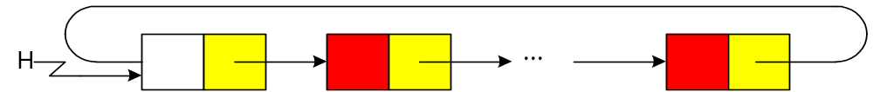
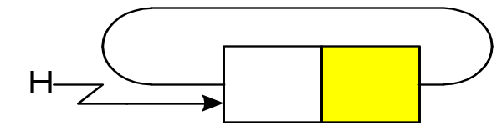
2.5.3 循环链表
L
(a) 非空单循环链表
L
(b) 空表
L->next=L

Slide 36


说明
从循环链表中的任何一个结点的位置都可以找到其他所有结点，而单链表做不到；
循环链表中没有明显的尾端
如何避免死循环
循环条件：p!=NULL➔p!=L
p->next!=NULL➔p->next!=L

Slide 37
说明
对循环链表，有时不给出头指针，而给出尾指针
可以更方便的找到第一个和最后一个结点
a₁
a_{i-1}
a_{i}
a_{n}
如何查找开始结点和终端结点？
rear
开始结点：rear->next->next
终端结点：rear

Slide 38
循环链表的合并
示例
p
①
Ta
a1
an
②
③
Tb
b1
bn
④
a1
an
Ta
b1
bn
Tb

Slide 39
p
①
Ta
a1
an
示例
②
③
Tb
b1
bn
④
LinkList Connect(LinkList Ta, LinkList Tb)
{//假设Ta、Tb都是非空的单循环链表
//①p存表头结点
//②Tb表头连结Ta表尾
//③释放Tb表头结点
//④修改指针
return Tb;
}
p=Ta->next;
Ta->next=Tb->next->next;
deleteTb->next;
Tb->next=p;
北京林业大学信息学院

Slide 40
6. 更多与链式存储有关的术语：
单链表、双链表、多链表、循环链表：
结点只有一个指针域的链表，称为单链表或线性链表；
有两个指针域的链表，称为双链表；
有多个指针域的链表，称为多链表；
首尾相接的链表称为循环链表。
>> 静态链表
循环链表示意图：
head
a1
a2
……
an
head

Slide 41
例：
一个线性表的逻辑结构为：（ZHAO,QIAN,SUN,LI,ZHOU,WU,ZHENG,WANG），其存储结构用单链表表示如下，请问其头指针的值是多少？
答：头指针是指向链表中第一个结点的指针，因此关键是要寻找第一个结点的地址。
存储地址 | 数据域 | 指针域
1 | LI | 43
7 | QIAN | 13
13 | SUN | 1
19 | WANG | NULL
25 | WU | 37
31 | ZHAO | 7
37 | ZHENG | 19
43 | ZHOU | 25
H
31
ZHAO
7
∴头指针的值是31

Slide 42
上例链表的逻辑结构示意图有以下两种形式：
①
H
ZHAO
QIAN
SUN
LI
ZHOU
WU
ZHENG
WANG
/\
②
H
ZHAO
QIAN
SUN
LI
ZHOU
WU
ZHENG
WANG
/\
区别：① 无头结点 ② 有头结点

